Slide 1
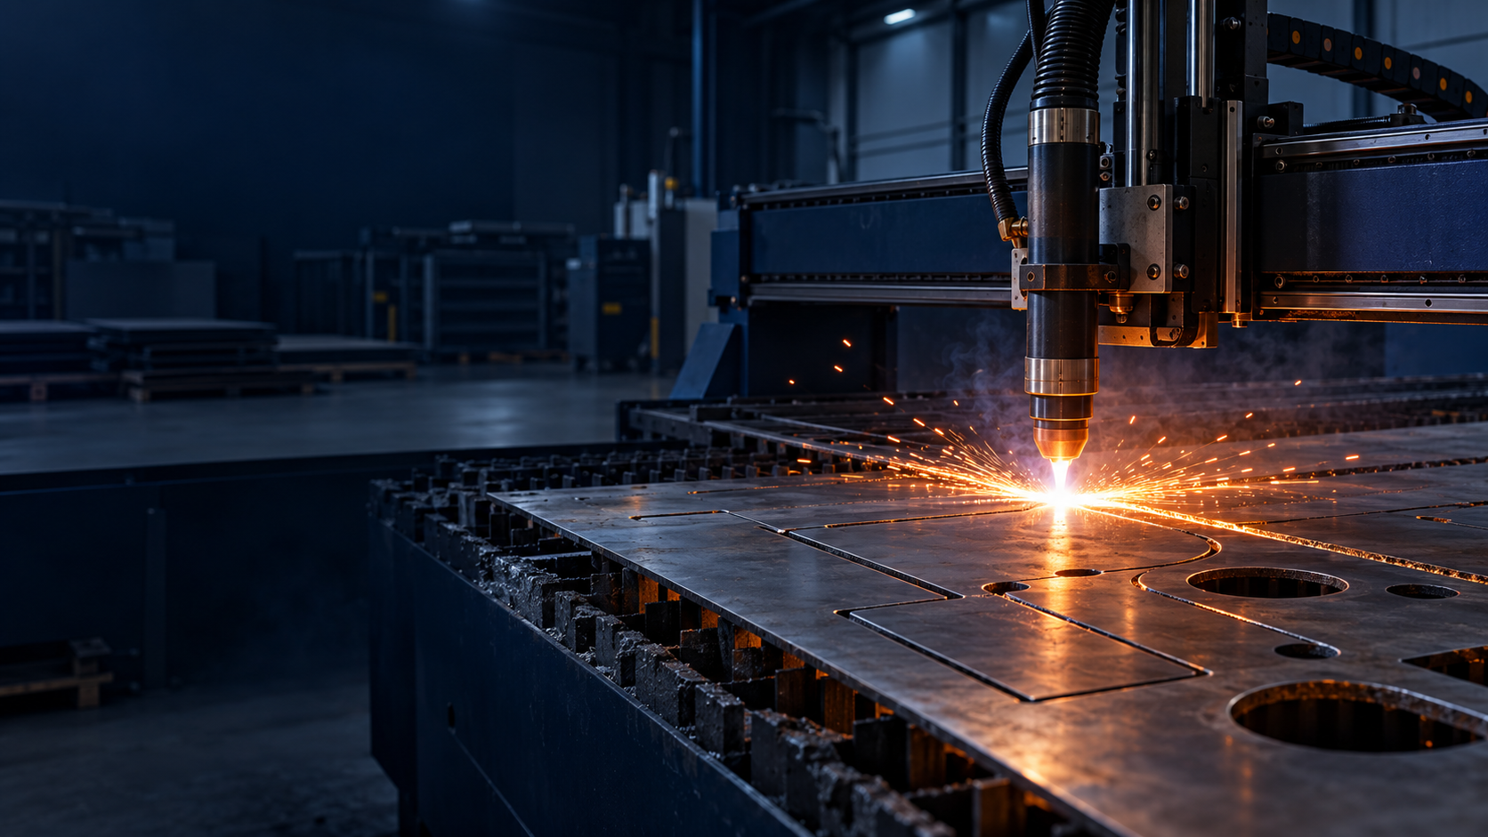
UNISATC / ENGENHARIA DA COMPUTAÇÃO
TEMPO
DE CORTE
PLASMA
Previsão por geometria DXF
com KNN e Ridge Polinomial
MIGUEL FIRME 2026
Notes:
Apresente o problema em uma frase: estimar em segundos o tempo de corte antes de produzir a peça. A fotografia de capa é uma ilustração gerada com a ferramenta de imagens integrada.

Slide 2
01 / CONTEXTO
02
A decisão acontece antes da máquina ligar
DXF + MATERIAL + ESPESSURA
?
O orçamento precisa reservar tempo de máquina antes da fabricação. O desenho e os dados da chapa já existem; o tempo real de corte ainda é desconhecido.
A pergunta do projeto: quanto tempo esta peça deve ocupar a máquina de plasma?
TEMPO DE CORTE PLASMA
Notes:
A aplicação é anterior à fabricação. Uma previsão baixa pode subestimar custo e prazo; uma alta pode reduzir a competitividade da proposta. Fonte: Relatório_preenchido.docx, introdução.

Slide 3
02 / APLICAÇÃO
04
O erro de tempo tem efeito operacional
Orçamento
Programação
Prazo
Tempo previsto entra na composição de custo.
Ajuda a reservar capacidade da máquina.
Apoia a conversa sobre entrega antes do corte.
Uso responsável
As métricas medem previsão. O ganho financeiro real ainda precisa ser validado na operação.
TEMPO DE CORTE PLASMA
Notes:
Falar em benefício esperado. O projeto não mede economia financeira ou redução efetiva de prazos. Fonte: relatório, justificativa.

Slide 4
03 / FORMULAÇÃO
05
Tempo em segundos como variável alvo
ENTRADAS
ALVO
Material
Espessura
Geometria DXF
tempo_corte_plasma_s
Tempo de corte da peça, medido em segundos.
Aprendizado supervisionado por regressão
TEMPO DE CORTE PLASMA
Notes:
O alvo é contínuo. Não há um classificador original de tempo curto, médio ou longo; por isso recall e F1 não são métricas primárias. Fonte: relatório, definição técnica.

Slide 5
04 / ATRIBUTOS
06
O desenho oferece pistas do esforço de corte
DIMENSÃO
largura, comprimento, área, peso estimado
CAMINHO
perímetro externo, interno, total, trechos curvos
DETALHES
furos, recortes, contornos, entidades DXF
Peças com área parecida podem exigir trajetórias de corte diferentes.
TEMPO DE CORTE PLASMA
Notes:
São 27 atributos numéricos e um categórico. Atributos geométricos vêm do extrator DXF; peso é estimado. Fonte: extract_dxf_geometry.py e relatório, seção 3.2.

Slide 6
05 / DADOS
03
Da base bruta à amostra analisada
1.919
1.141
28
registros no arquivo
peças válidas para plasma
entradas do modelo
CRITÉRIOS DO RECORTE
Tempo conhecido, fontes consistentes e todas as características exigidas pelo modelo. A base é interna e combina registros do processo com medidas extraídas dos DXFs.
76 colunas de origem · 1.109 grupos distintos · 64 peças em grupos repetidos
TEMPO DE CORTE PLASMA
Notes:
Não confundir arquivo bruto com amostra analítica. O filtro manteve 1.141 de 1.919 registros. Fonte: dataset_plasma_v10.csv, relatorio_treinamento.json.

Slide 7
06 / ESTADO DA ARTE
07
Tempo de fabricação já é tema de pesquisa
2023
BAKKER
Estudo de tempos e regressão linear para estimar carga de trabalho da máquina plasma V310. A saída é o volume de horas necessárias.
2024
MA’RUF ET AL.
Modelos de ML usam dados CAM para prever tempo de usinagem CNC. Geometria e trajetória influenciam o resultado; a rede neural obteve RMSE de 196,35 s no estudo.
TEMPO DE CORTE PLASMA
Notes:
Bakker: https://essay.utwente.nl/97072/ . Ma’ruf et al.: https://doi.org/10.1016/j.procir.2024.10.063 . As saídas e operações diferem do nosso corte plasma por peça, portanto não comparar os erros diretamente.

Slide 8
06 / ESTADO DA ARTE
08
Desenhos 2D também sustentam modelos preditivos
ARIKAN ET AL. / 2025
13.684
24
~200
desenhos DWG
grupos de produtos
descritores geométricos
O estudo usa XGBoost, CatBoost e LightGBM para estimar custo unitário. O MAPE varia de 3,91% a 18,51% entre os grupos analisados.
Conexão: geometria 2D é útil; o alvo deles é custo (€), o nosso é tempo (s).
TEMPO DE CORTE PLASMA
Notes:
Fonte: Arıkan et al., https://arxiv.org/abs/2508.12440 . Os resultados de MAPE variam entre grupos e não constituem benchmark direto para esta base.

Slide 9
06 / ESTADO DA ARTE
09
Outras entradas para estimar duração
MODELOS 3D
PROGRAMAS CNC
MIEBS E BACHORZ
CNCSMART / XLAB
Uma rede neural lê renderizações de modelos 3D e estima a duração de etapas de fabricação. O artigo informa MAE abaixo de 3 s no contexto avaliado.
O projeto usa programas CNC, histórico e parâmetros de corte para prever tempo real de execução. A aplicação inclui máquinas plasma, laser e oxicorte.
Nosso recorte: DXF de uma peça, material, espessura e tempo de corte plasma.
TEMPO DE CORTE PLASMA
Notes:
Fontes: Miebs e Bachorz, https://arxiv.org/abs/2505.04241 ; XLAB CNCSmart, https://xlab.si/research/cncsmart/ . CNCSmart é um caso industrial, não uma comparação de métricas publicada na página consultada.

Slide 10
06 / ESTADO DA ARTE
10
As pesquisas respondem a perguntas diferentes
ESTUDO
ALVO
ENTRADA
RESULTADO
NOSSO PROJETO
Corte plasma por peça
DXF
MAE 17,43 s
MA’RUF
Usinagem CNC
CAM
RMSE 196,35 s
ARIKAN
Custo unitário
DWG
MAPE 3,91–18,51%
MIEBS
Etapas produtivas
Modelo 3D
MAE < 3 s
Unidades, dados e processos distintos impedem um ranking direto de desempenho.
TEMPO DE CORTE PLASMA
Notes:
Fontes: relatório do projeto; Ma’ruf et al. https://doi.org/10.1016/j.procir.2024.10.063 ; Arıkan et al. https://arxiv.org/abs/2508.12440 ; Miebs e Bachorz https://arxiv.org/abs/2505.04241 .

Slide 11
PARTE 02
COMO O MODELO
FOI AVALIADO
Do arquivo DXF à previsão fora da amostra
11
Notes:
Transição para metodologia. Agora explicar preparação, validação e escolha de modelos.

Slide 12
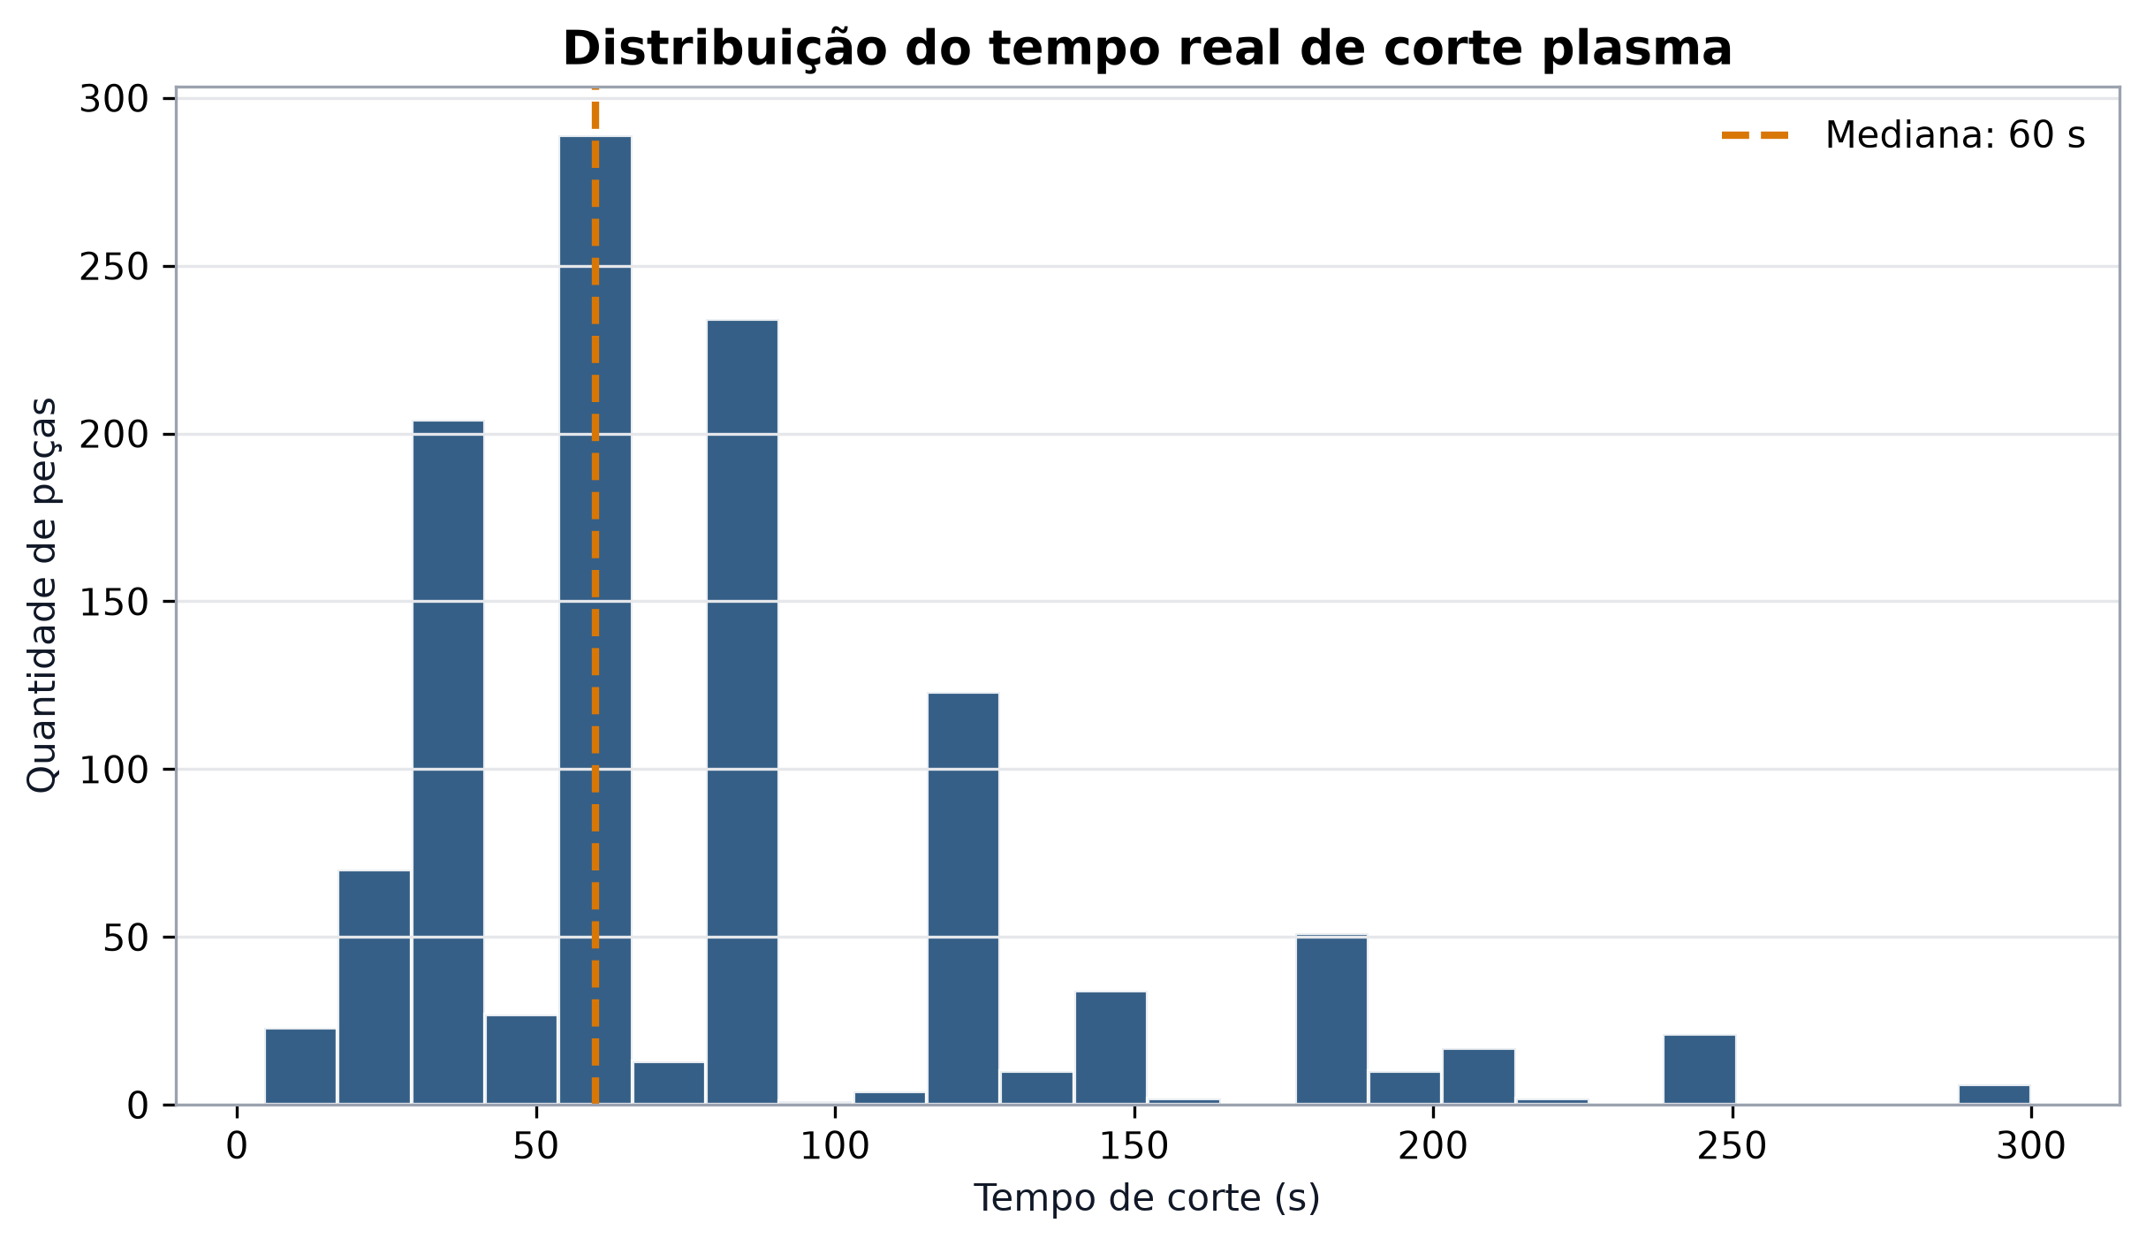
07 / ANÁLISE DA BASE
12
Há muitas peças curtas e uma cauda longa
60 s
mediana
82 s
média aproximada
107 valores extremos pelo IQR foram mantidos: representam peças reais.
TEMPO DE CORTE PLASMA
Notes:
Mínimo 4,53 s, máximo 300 s, mediana 60 s e média 82,01 s. A cauda à direita aparece nos tempos altos. Fonte: relatorio_treinamento.json e gráfico 01.

Slide 13
08 / PREPARAÇÃO
13
As transformações fazem parte do pipeline
01
LER DXF
extrair contornos e medidas
02
MONTAR ENTRADAS
27 numéricas + material
03
TRATAR
imputar e padronizar
04
TREINAR
KNN ou Ridge Polinomial
05
PREVER
tempo em segundos
A escala numérica é crucial no KNN: área em mm² não pode dominar todas as distâncias.
TEMPO DE CORTE PLASMA
Notes:
Numéricos: mediana e StandardScaler. Material: moda e OneHotEncoder. Polinomial: grau 2 e nova padronização. O pipeline reaplica o mesmo tratamento na previsão. Fonte: src/treinar_modelos_plasma.py.

Slide 14
09 / VALIDAÇÃO
14
Escolha e avaliação em etapas separadas
5
DOBRAS EXTERNAS
Medem generalização. Cada peça é prevista por um modelo treinado sem ela.
4
DOBRAS INTERNAS
Escolhem hiperparâmetros pelo menor MAE. Entradas idênticas permanecem no mesmo grupo.
TEMPO DE CORTE PLASMA
Notes:
GroupKFold externo 5, interno 4. Ao final, métricas nas 1.141 previsões externas. Dados duplicados pelo mesmo vetor de entradas ficam na mesma dobra. Fonte: src/treinar_modelos_plasma.py.

Slide 15
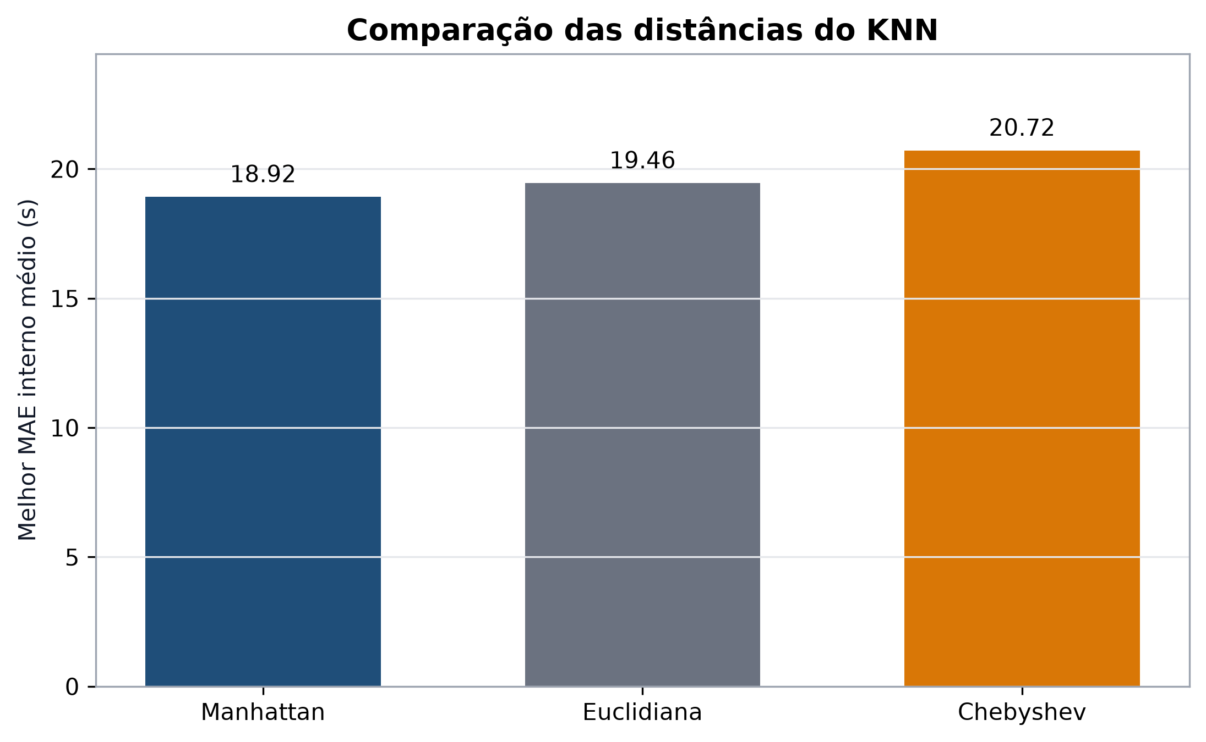
10 / KNN
15
A peça nova consulta exemplos semelhantes
O KNN procura vizinhos próximos no espaço das 28 características. Os tempos dos vizinhos mais próximos recebem maior peso.
CONFIGURAÇÃO FINAL
7 vizinhos
pesos por distância
distância Manhattan
MAE interno: 18,92 s com Manhattan
TEMPO DE CORTE PLASMA
Notes:
O ajuste final escolheu 7 vizinhos. Nas dobras externas, o k ótimo variou; não dizer que sempre foram 7. Manhattan teve menor MAE interno médio, 18,92 s. Fonte: relatorio_treinamento.json.

Slide 16
11 / RIDGE
16
Uma fórmula global com relações curvas
RIDGE MÚLTIPLA
RIDGE POLINOMIAL
Combina as entradas em uma relação linear e limita coeficientes excessivos. Serve de referência mais simples.
Inclui quadrados e interações entre atributos numéricos. A regularização contém a complexidade. Grau 2, alpha 100.
Escolha: MAE 2,54% menor que a múltipla, acima do limite prévio de 2%.
TEMPO DE CORTE PLASMA
Notes:
A Ridge múltipla teve RMSE e R² ligeiramente melhores. A escolha da polinomial seguiu o MAE como métrica principal. Fonte: relatorio_treinamento.json.

Slide 17
12 / MÉTRICAS
17
Como ler MAE, RMSE e R²
MAE
erro médio em segundos
RMSE
peso maior aos erros grandes
R²
comparação com prever a média
≤20 s
fração dentro da margem escolhida
TEMPO DE CORTE PLASMA
Notes:
MAE 17,43 s não significa erro igual em cada peça. R² 0,722 não significa 72,2% de previsões certas. Recall e F1 exigem classes; alvo original é contínuo. O limite de 20 s é um critério de análise, não tolerância universal da fábrica. Fonte: relatório, seção 3.4.

Slide 18
13 / RESULTADOS
18
KNN teve o menor erro fora da amostra
MODELO
MAE (s) ↓
RMSE (s) ↓
R² ↑
≤20 s ↑
KNN
17,43
27,51
0,722
70,46%
RIDGE MÚLTIPLA
22,91
32,55
0,612
58,28%
RIDGE POLINOMIAL
22,33
32,96
0,602
59,86%
−21,9% de MAE em relação à Ridge Polinomial
TEMPO DE CORTE PLASMA
Notes:
Todos os resultados são de previsões externas para as 1.141 peças. KNN: MAE 17,43496, RMSE 27,51328, R² 0,72242, até 20 s 70,4645%. Fonte: resultados/relatorio_treinamento.json.

Slide 19
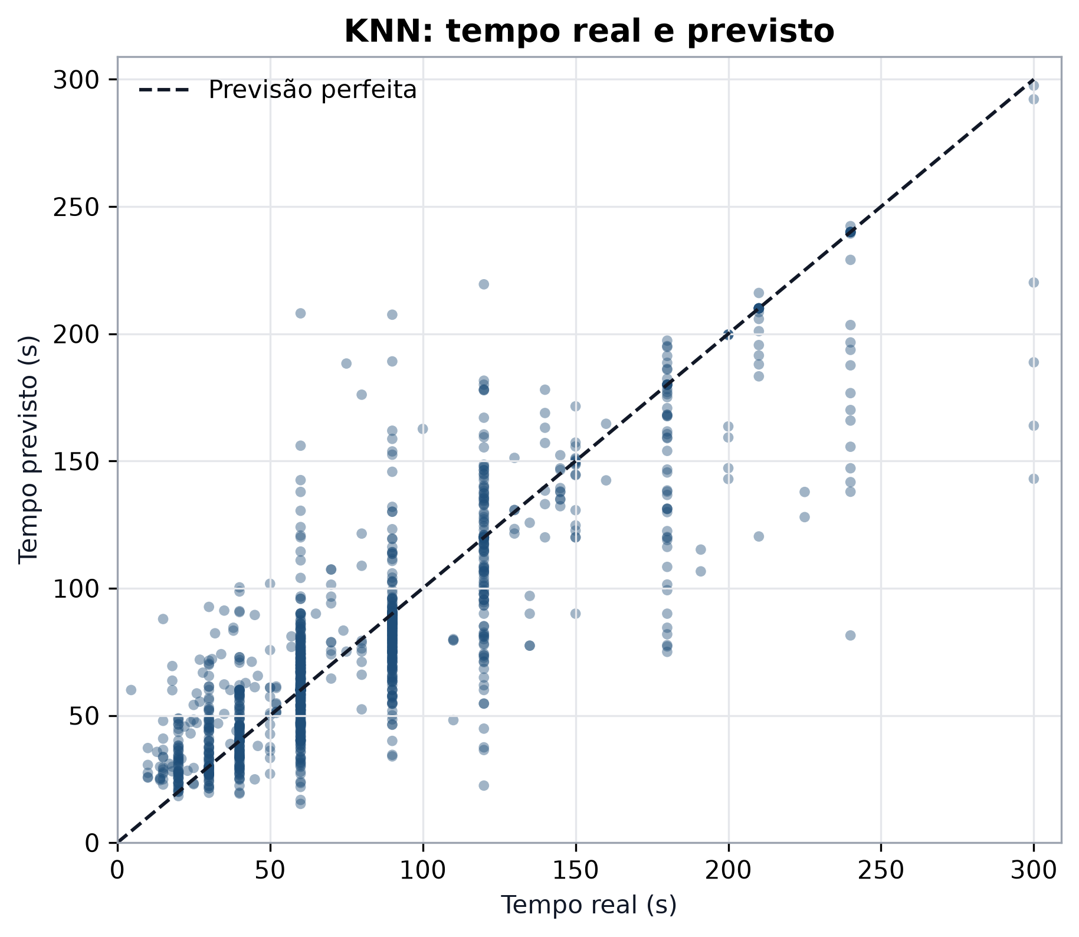
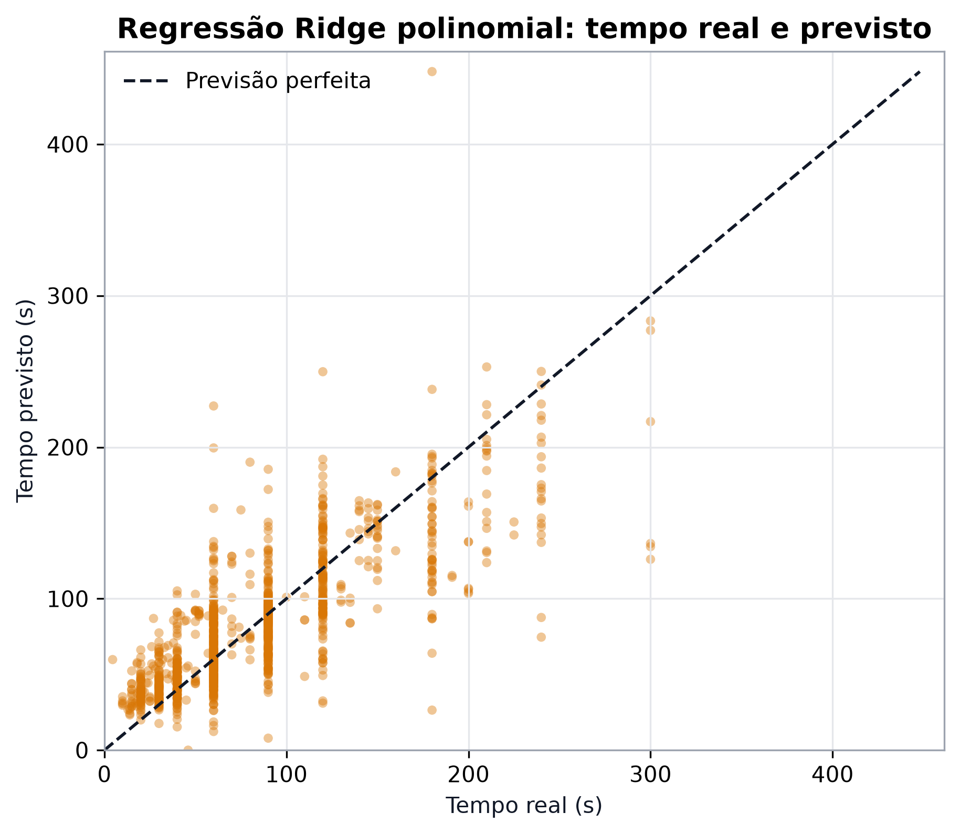
13 / RESULTADOS
19
A diagonal representa a previsão perfeita
Acima da linha: superestimou. Abaixo: subestimou. Mais longe: erro maior.
TEMPO DE CORTE PLASMA
Notes:
Pontos são previsões fora da amostra. Os eixos dos dois gráficos têm limites diferentes; para comparação quantitativa usar as métricas. Fonte: previsoes_validacao_cruzada.csv e gráficos 03/05.

Slide 20
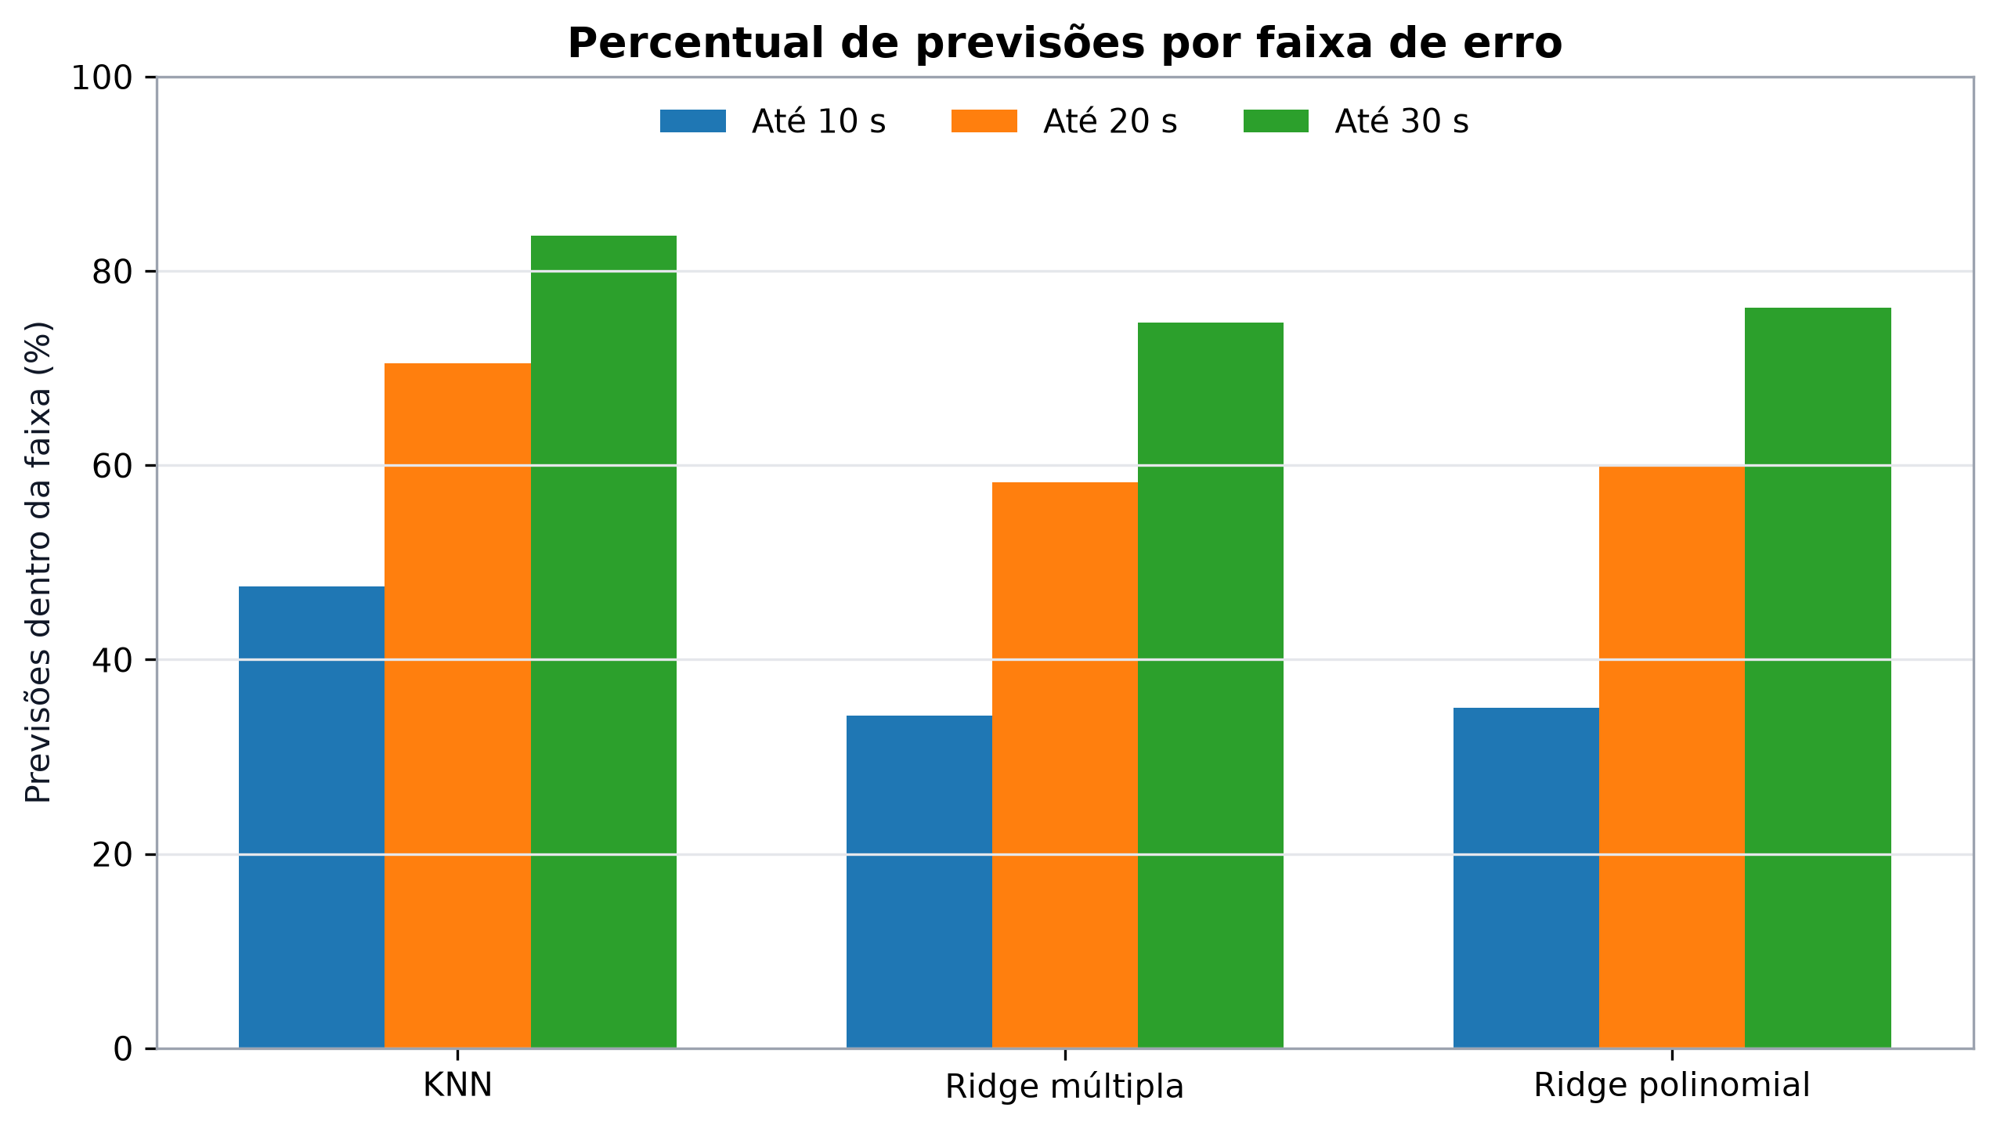
13 / RESULTADOS
20
Sete em dez previsões do KNN ficaram a até 20 s
70,46%
KNN: até 20 s
59,86%
Polinomial: até 20 s
Limites cumulativos: ≤10 está incluído em ≤20.
TEMPO DE CORTE PLASMA
Notes:
Critério de análise adotado, sem validação como tolerância operacional. Fonte: relatorio_treinamento.json e gráfico 08.

Slide 21
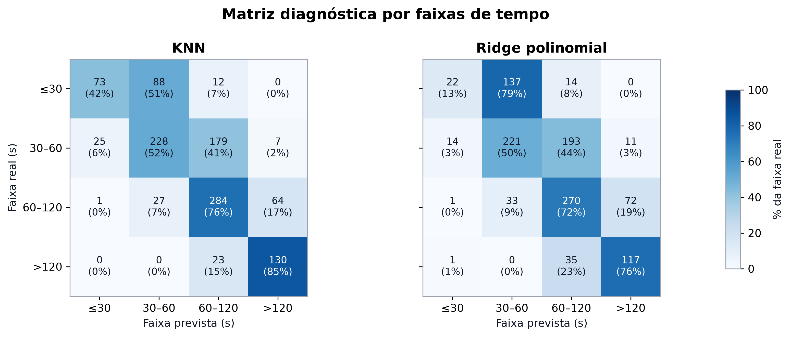
14 / DIAGNÓSTICO
21
A matriz mostra a troca entre faixas de tempo
Linhas = tempo real. Colunas = tempo previsto. Diagonal = mesma faixa.
TEMPO DE CORTE PLASMA
Notes:
Visualização por faixas de uma regressão. Percentuais em cada linha real. Não substitui MAE, RMSE e R². Duas peças na mesma faixa podem ter erros distintos. Fonte: gráfico 09 e relatório, Figura 8.

Slide 22
15 / USO E LIMITES
22
O programa já prevê; a operação precisa monitorar
USO
CAUTELAS
Recebe DXF, material e espessura. O extrator monta as 28 entradas e retorna separadamente o tempo estimado pelo KNN e pela Ridge Polinomial.
829 de 1.141 peças são SAE 1020
Peças acima de 120 s têm erro maior
Outras máquinas exigem validação própria
Próxima etapa: registrar parâmetros da máquina e medir o erro de cada novo lote.
TEMPO DE CORTE PLASMA
Notes:
O teste funcional da peça 00.BL.1001 comprova o fluxo de ponta a ponta, não generalização, pois os modelos finais foram ajustados com toda a base. Fonte: relatório, produto final e limites.

Slide 23
CONCLUSÃO
KNN foi a melhor
opção testada
17,43 s
0,722
70,46%
MAE fora da amostra
R²
erros até 20 s
Estimativa antes do corte, com validação contínua para novos materiais e condições.
Notes:
Conclusão restrita aos modelos e à base avaliados. O KNN é principal e Ridge Polinomial é a segunda referência. Uso em outras condições precisa de nova validação.

Slide 24
16 / REFERÊNCIAS
24
Fontes da pesquisa
BAKKER (2023) · Workload Prediction for the V310 · University of Twente
MA’RUF ET AL. (2024) · Early Machining Time Estimation · Procedia CIRP 130
ARIKAN ET AL. (2025) · Manufacturing Cost Prediction from 2D Drawings · arXiv:2508.12440
MIEBS E BACHORZ (2025) · Technology Prediction of a 3D Model · arXiv:2505.04241
XLAB · CNCSmart: AI supported machine data acquisition and control
Dados e resultados próprios: dataset_plasma_v10.csv · relatorio_treinamento.json
TEMPO DE CORTE PLASMA
Notes:
Referências completas em Relatório_preenchido.docx. Links: https://essay.utwente.nl/97072/ ; https://doi.org/10.1016/j.procir.2024.10.063 ; https://arxiv.org/abs/2508.12440 ; https://arxiv.org/abs/2505.04241 ; https://xlab.si/research/cncsmart/ .

